Slide 1
Hálózati kommunikáció 6.
Andok Mónika

Slide 2
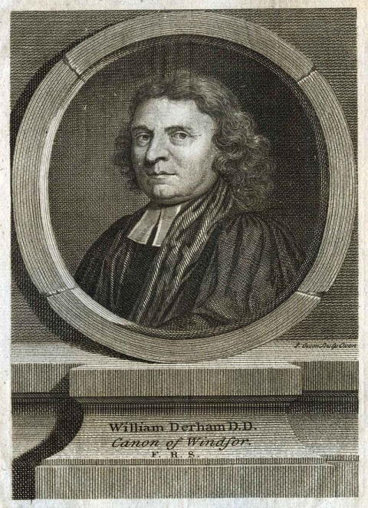
Hálózati kommunikáció 6/1.
Konvergencia
A szó maga latin eredetű, jelentése összetartás, összehajlás.
Első felbukkanása angol nyelv-
területen egy teológushoz,
William Derham-hez köthető,
aki 1713-ban megjelent könyvében
használja a szót.
Médiakutatásban: Ithiel de Sola Pool (1983) Nicholas Negroponte (1979)

Slide 3
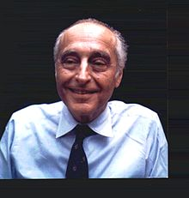
Hálózati kommunikáció 6/2.
Sola Pool: Technologies of the Freedom (1983)
„ Réges régen azok a cégek, melyek újságokat, magazinokat
és könyveket adtak ki, csak nagyon kis
mértékben foglalkoztak mással, egyéb
médiaterületen való részvételük nagyon
csekély volt. Ezen helyzet változik, és
implikációi szemben állnak a szabadsággal.
Ez a folyamat, melyet a «módok konvergenciájának» hívnak,
elmossa a határokat a médiumok között, akár helyek közötti
kommunikációra gondolunk, mint a posta, a telefon vagy a
távirat, akár tömegkommunikációra, mint nyomtatott sajtó, rádió, televízió.”

Slide 4
Hálózati kommunikáció 6/3.
Nicolas Negroponte
https://www.ted.com/talks/nicholas_negroponte_a_30_year_history_of_the_future

Slide 5
Hálózati kommunikáció 6/4.
Láthatjuk majd, hogy a konvergencia fogalmának pontos meghatározásában eltérő irányokat tárhatunk fel. Ezek közül hármat mutatok be:
(1) a konvergencia mint integráció,
(2) a konvergencia mint szinergia és végül
(3) a konvergencia mint hibridizáció elgondolást.

Slide 6

Hálózati kommunikáció 6/5.
    A konvergencia mint integráció
Jan van Dijk holland médiakutató az új médiának
három olyan jellegzetes elemét
hangsúlyozza, melyek segítségével
jól megragadható az a markáns
különbség, mely klasszikus tömeg-
kommunikációs eszközök és az új
média között fennáll.
Ez a három elem az (1) integráció – konvergencia, az (2) interaktivitás és a (3) digitális kód.

Slide 7
Hálózati kommunikáció 6/6.
A hálózati társadalom című könyvében van Dijk
a konvergenciát folyamatként, az integrációt pedig ezen folyamat eredményeként azonosítja. Az új média esetében ez az integráció strukturális jellegzetesség.
A kutató az integráció jelensége alatt a telekommunikáció, adat kommunikáció és tömegkommunikáció integrálódását érti egyetlen közös médiumban. S ő a multimedialitás fogalmát is innen eredezteti. (van Dijk, 2006:6-7)

Slide 8
Hálózati kommunikáció 6/7.
    A konvergencia mint szinergia
A szinergia alapjelentése szerint olyan együttműködés vagy együttes hatás, amikor több tényező együttműködéséből hatékonyabb teljesítmény, jobb eredmény születik, mintha a tényezőket egyszerűen összeadnánk.
Általában a gazdasági jelenségek, gazdasági folyamatok leírására használt kifejezés a gazdaság- és társadalomtudományokban.
Pl.: John Sculley, Csigó Péter

Slide 9
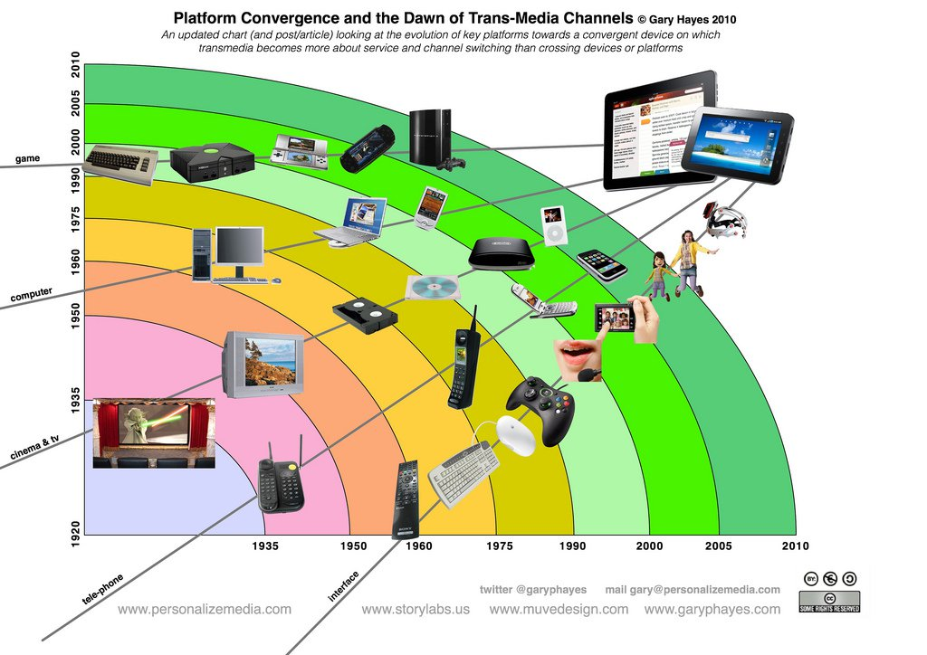
Hálózati kommunikáció 6/8.
    A konvergencia mint hibridizáció
A harmadik nagy irányzattal, a hibridizációs elgondolással a
magyar nyelvű szakirodalom-
ban ugyancsak Csigó Péter könyvé
ben találkozunk:
„Az internet fejlődése nem jár a
hagyományos tévé-modell teljes
megszűnésével. Épp ellenkezőleg: a
médiakonvergencia lényege nem a radikális paradigmaváltás,
hanem a hibridizálódás, a korábbiakban elkülönölő modellek
összemosódása.” (Csigó, 2009:67)

Slide 10
Hálózati kommunikáció 6/9.
Konvergencia típusok
Technológiai konvergencia: eszközök (black box, meta-medium elképzelések), szolgáltatások, hálózatok
Gazdasági konvergencia: piaci és szabályozási, vállalati konvergencia – tulajdonosi, szerkezeti, taktikai
Tartalmi konvergencia: médiatartalmak, felhasználók (Kopecka-Piech, 2011, 2012)
Funkcionális konvergencia: a kommunikáció használati funkcionalitása szerint - információszerzés, kapcsolattartás, szórakozás, életvezetés; a kommunikáció strukturális funkcionalitás szerint – személyközi, csoport kommunikáció, intézményi kommunikáció, tömegkommunikáció.

Slide 11
Hálózati kommunikáció 6/10.
Tapasztalati és élmény konvergencia: mediatizált tapasztalat, nem mediatizált tapasztalat. Élménytér fogalma.
Pszichológiai konvergencia
Kulturális konvergencia: kulturális gyakorlatokban végbemenő konvergencia (Jenkins, 2006, 2013 Deuze, 2007)
A személyesség, az intimitás konvergenciája (Ruddock, 2015)
A kommunikációs szintek és formák konvergenciája (Walther et al 2011)

Slide 12
Hálózati kommunikáció 6/11.
    Technológiai konvergencia
    Sallai - Abos ábrája - különféle tartalmak – elkülönült szolgáltatások, hálózatok, készülékek (Sallai-Abos, 2007: 867 )

Slide 13
Hálózati kommunikáció 6/12.

Slide 14
Hálózati kommunikáció 6/13.
A technológiai konvergenciának a lengyel kutatónő Katarzyna Kopecka-Piech is három altípusát különbözteti meg Sallaiékkal megegyező módon:
az egyik a kommunikációs eszközök konvergenciája,
a másik a szolgáltatások,
míg a harmadik a hálózatok konvergenciáját jelenti.

Slide 15
Hálózati kommunikáció 6/14.
Kopecka-Piech a gazdasági irányú konvergenciát két altípusra osztotta: 1. piaci –szabályozási, piaci szerepek 2.vállalati
A piaci és az ehhez kapcsolódó szabályozási:
A piac horizontális bővülése és az ehhez kapcsolódó jogi, szabályozási háttér harmonizálása a Juncker bizottság jelentős célkitűzése.
A piac vertikális átalakulása több hullámban történt
Első hullámként a telekommunikációs és az információtechnológiai piac illetve iparág között történt.
Második hullámban ehhez csatlakozott a média-, illetve a teljes szórakoztatóipar.
Harmadik – IT mindenütt.

Slide 16
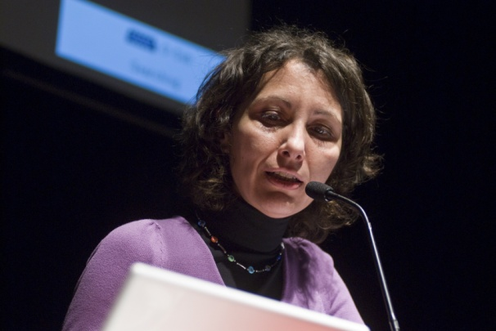

Hálózati kommunikáció 6/15.
A piaci szerepek konvergenciája
TizianaTerranova:
Free Labor: Producing Culture
for the Digital Economy
https://www.youtube.com/watch?v=6WQV9aSglE8
Mark Andrejevic: Az internet
mint játszótér vagy mint gyár

Slide 17

Hálózati kommunikáció 6/16.
Tartalmi konvergencia
Televíziós, rádiós, nyomtatott sajtós tartalmak,
Magán vagy hivatalos levelezés
Adat
Szöveg, kép,
mozgókép,
hanganyag

Slide 18
Hálózati kommunikáció 6/17.
Pszichológiai konvergencia
Jenkins is felhívta a figyelmet arra, hogy a konvergencia a befogadókat pszichológiai értelemben is meg fogja változtatni.
James W. Potter: „A pszichológiai konvergencia az emberek akadályérzékelésének változásaira utal, amelyek korábban megvoltak, ma azonban hanyatlófélben vannak,vagy egészen meg is szűntek a média közelmúltbeli változásai miatt.” (Potter, 2015:116.)

Slide 19

Hálózati kommunikáció 6/18.
A változások abban segítik a használót, hogy másképp lássa a dolgokat, másképp érzékel.
A (1) földrajzi akadályok
ma már nem a régi,
offline módon léteznek.
A(2) szociológiai akadályok is felbomlóban vannak Potter szerint, az emberek újradefiniálják társadalmi szféráikat.
A (3) médiumokról való gondolkodásmódot, s azok használatát is.

Slide 20
Hálózati kommunikáció 6/19.
A kommunikációs szintek és formák konvergenciája
Az új, konvergens médiatechnológia megszüntette, felszámolta a határokat klasszikus tömegkommunikáció és személyközi kommunikáció között.
A konvergencia – a média, amivel cselekszünk
Jenkins 2012-ben egy luzerni konferencián előadásában kivetített egy diát, melyen két ember beszélget egymással. Az egyikük azt kérdezi, a médiával kapcsolatban:
Mi a fontosabb, a tartalom vagy a forma?
A használat - mondja a válaszadó
https://www.youtube.com/watch?v=jNzVnDJbPGQ (4,21)

Slide 21
Hálózati kommunikáció 6/20.
Köszönöm a figyelmet!

